Slide 1
Teacher and Parent
Платформа для организации консультаций

Slide 2


Команда разработчиков
Харитонов Максим
Лесс Михаил

Slide 3
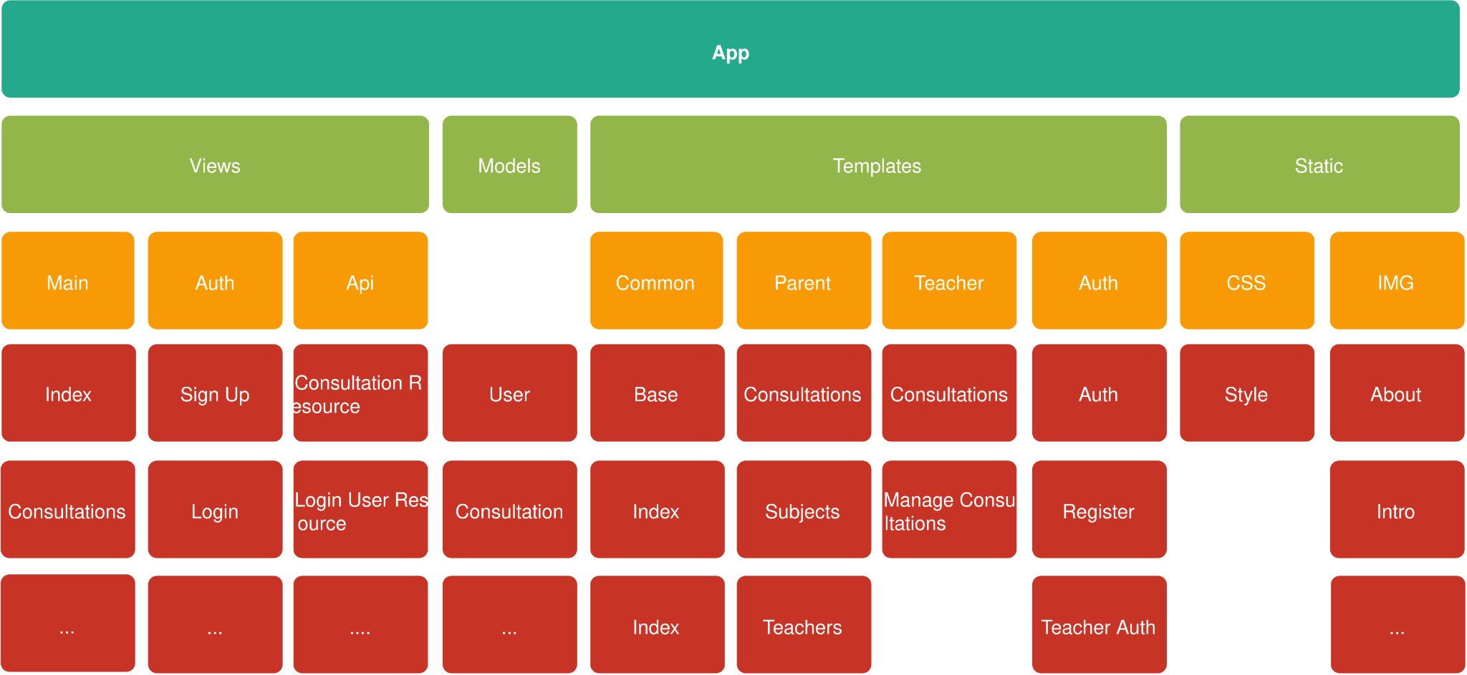
Структура

Slide 4
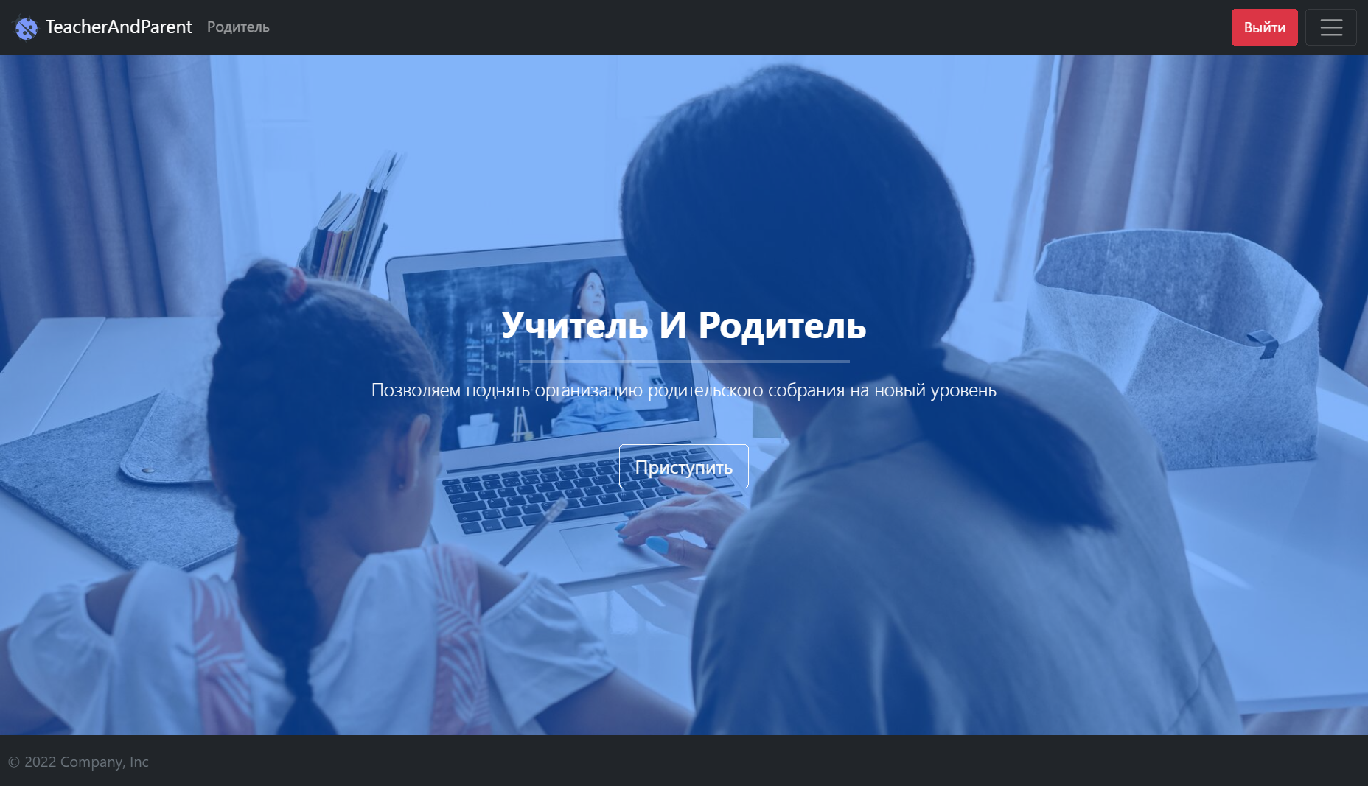
Демонстрация Работы

Slide 5
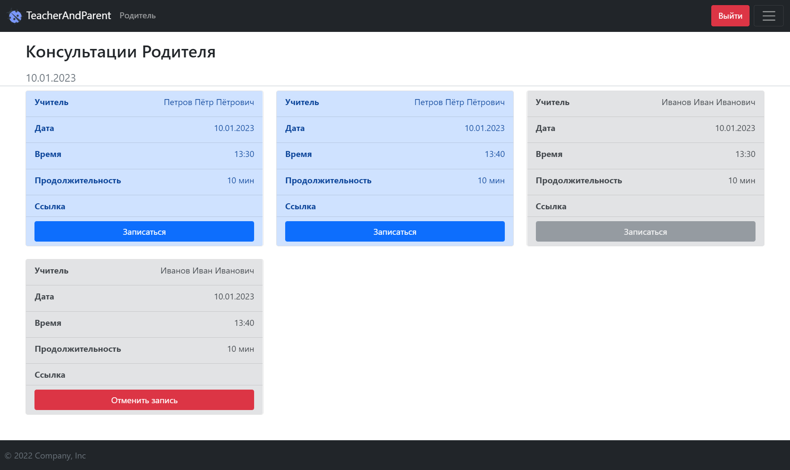
Демонстрация Работы

Slide 6
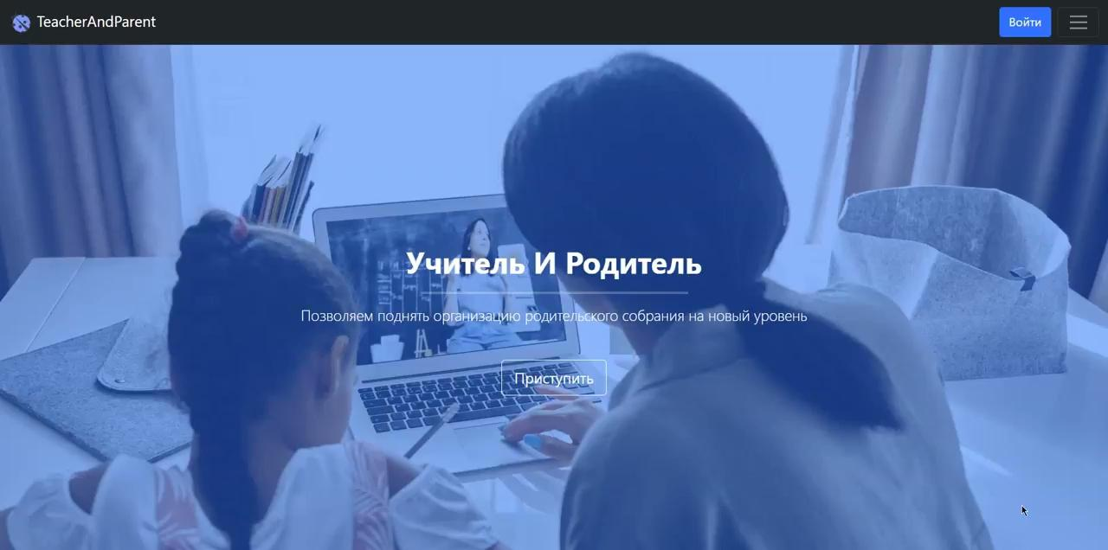
Демонстрация Работы

Slide 7
requirements.txt
flask==2.0.3
python-dotenv==0.19.2
flask-wtf==1.0.0
bootstrap-flask==2.0.1
sqlalchemy==1.4.31
Flask-SQLAlchemy
flask-migrate
flask-login==0.6.0
flask-restful==0.3.9
flask-apispec==0.11.0
flask-marshmallow==0.14.0
marshmallow-sqlalchemy==0.28.0
flask-jwt-extended==4.3.1
Библиотеки, используемые проектом.

Slide 8
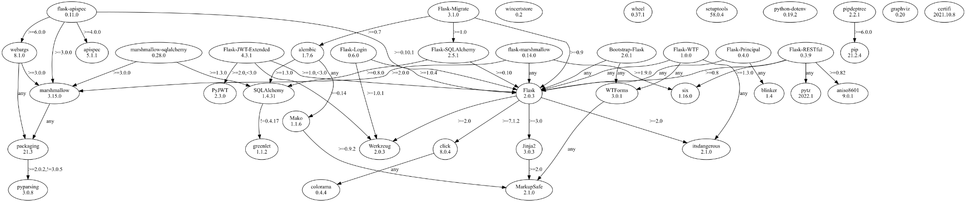
requirements.txt

Slide 9
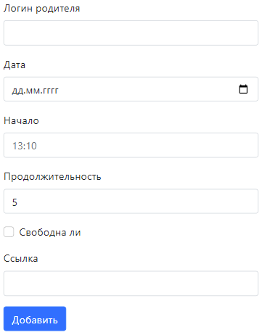
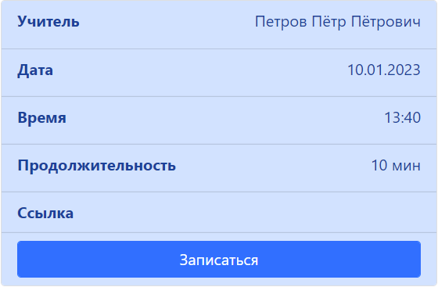
bootstrap
Панель навигации. (docs/5.1/components/navbar/)
Карточка. (docs/5.1/components/card/)
Форма. (docs/5.1/forms/)

Slide 10
Шаблоны
html
head
{% styles %}
{% title%}
body
{% header %}
{% content %}
footer
Избавляют от повторений при верстке, ускоряют разработку

Slide 11
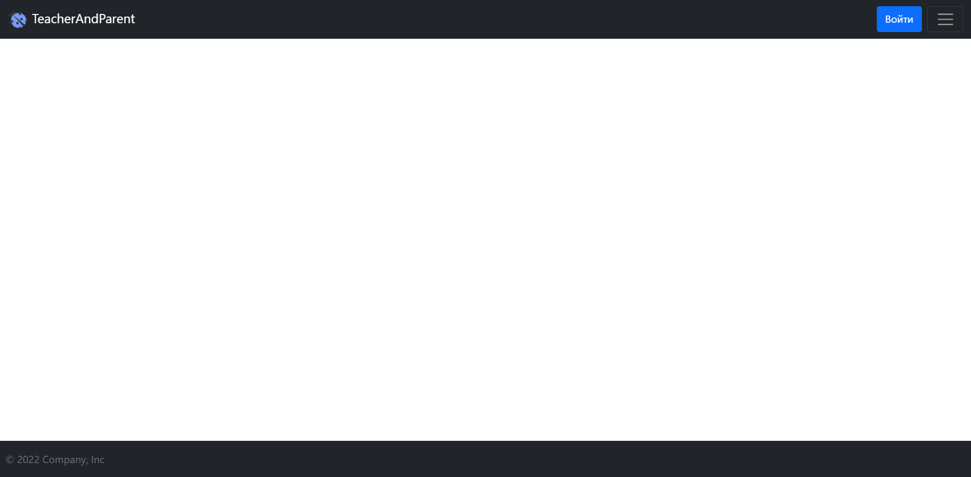
Шаблоны

Slide 12
Шаблоны

Slide 13
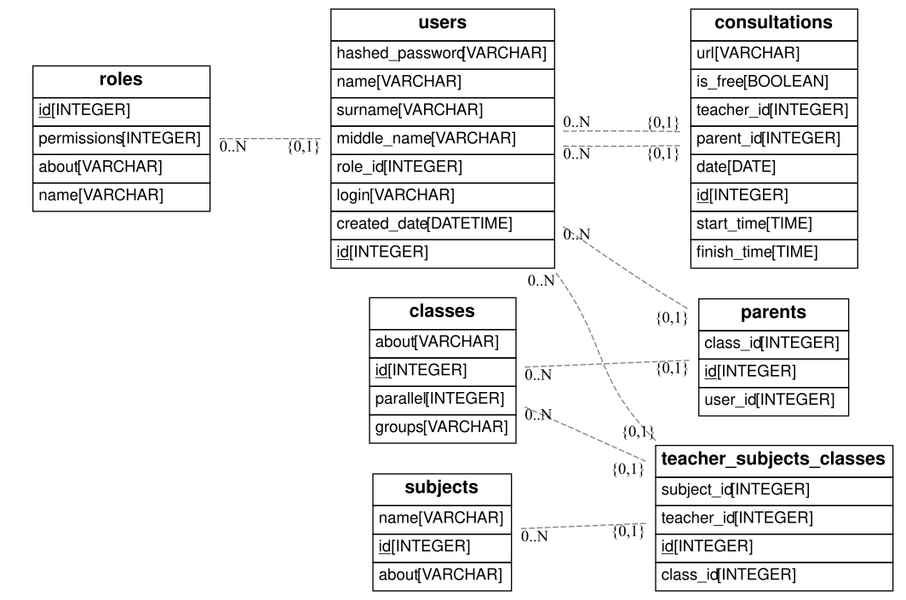
ORM-модели

Slide 14
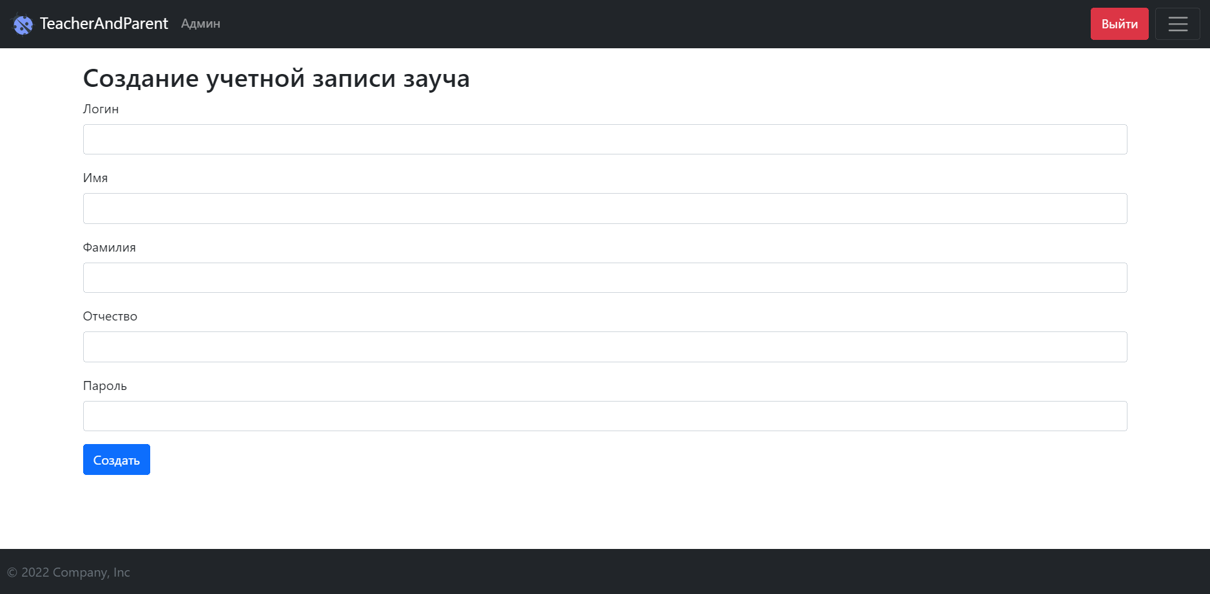
Регистрация. Создание завуча.

Slide 15
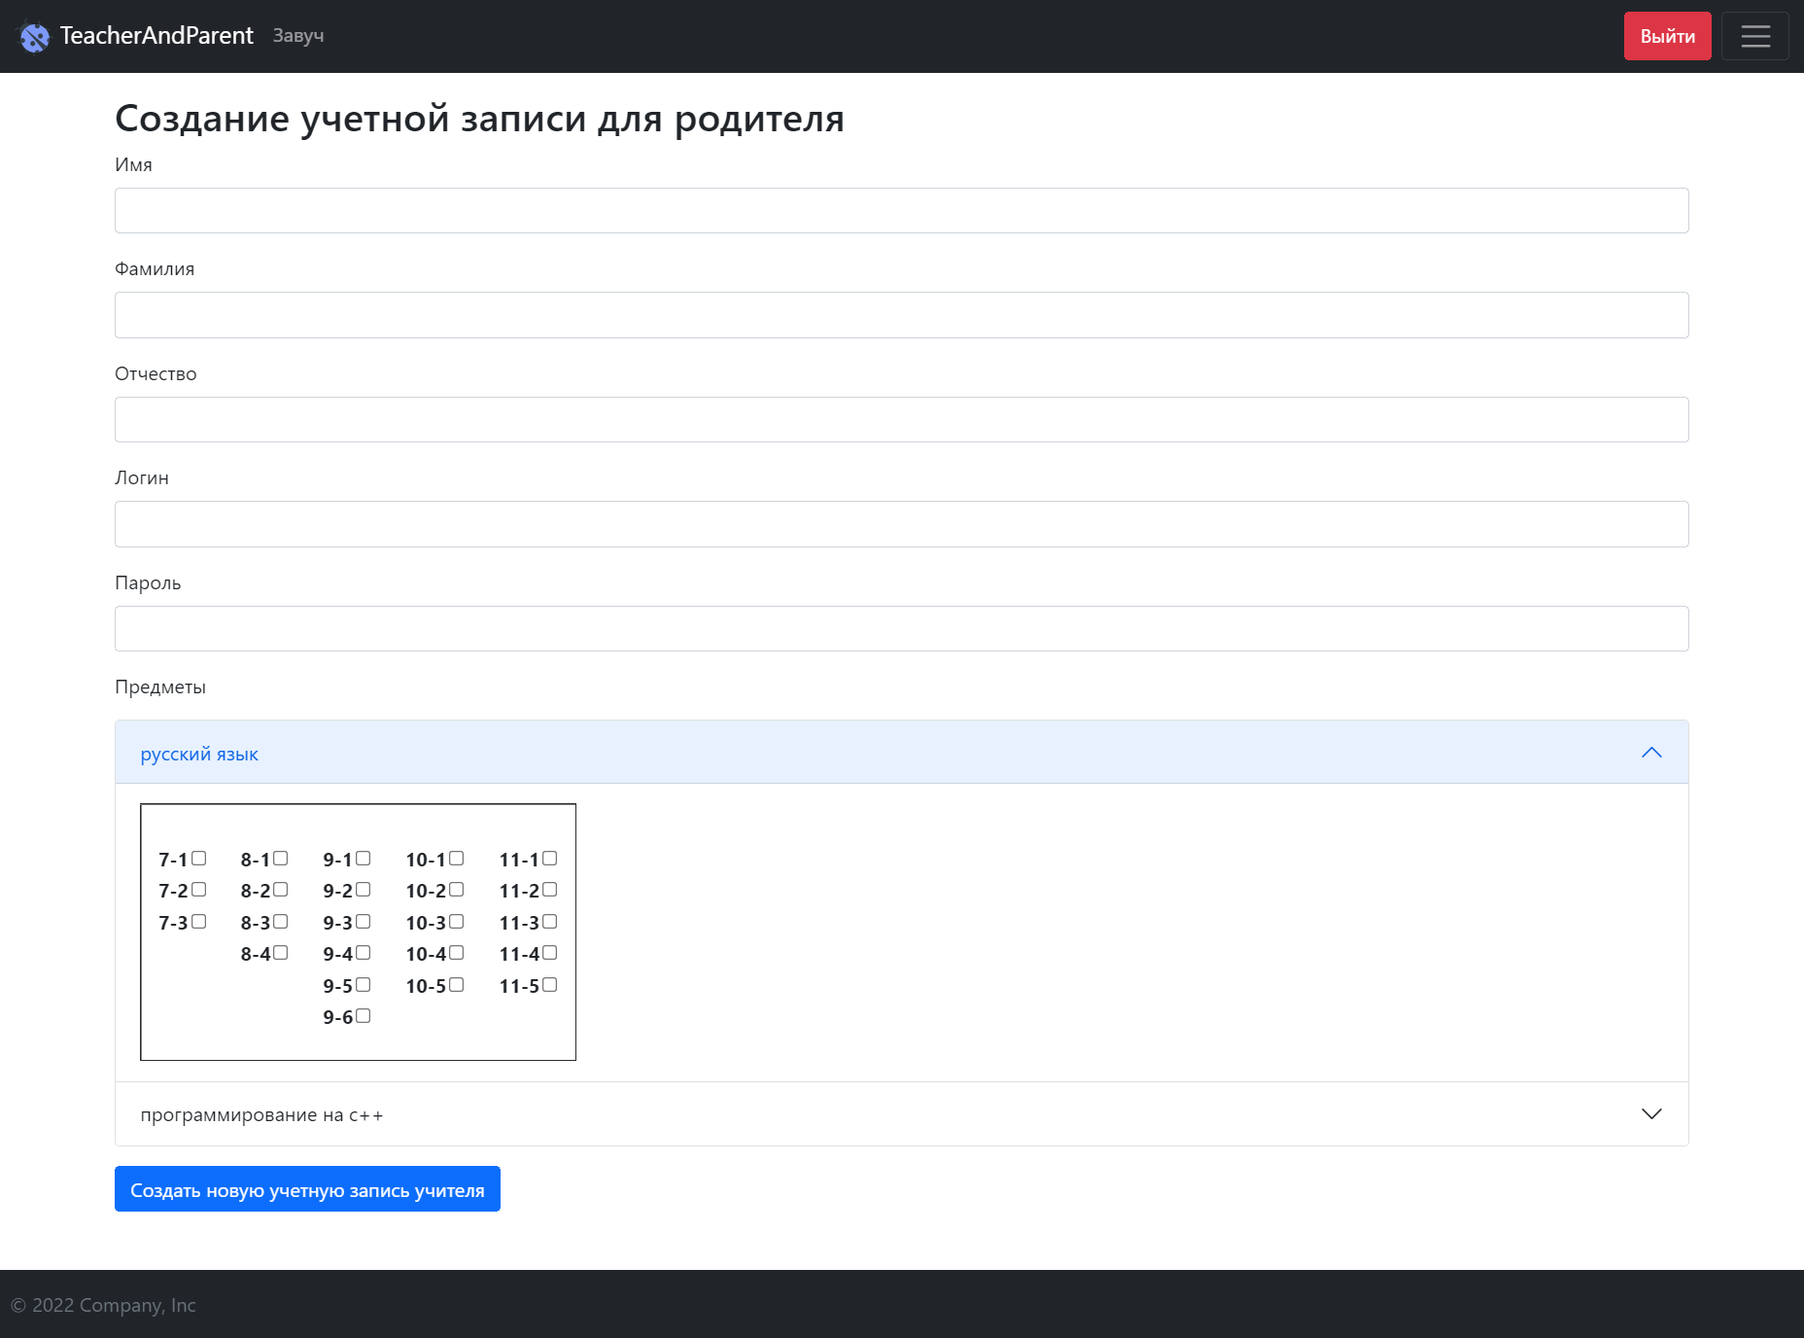
Регистрация. Создание учителя.

Slide 16
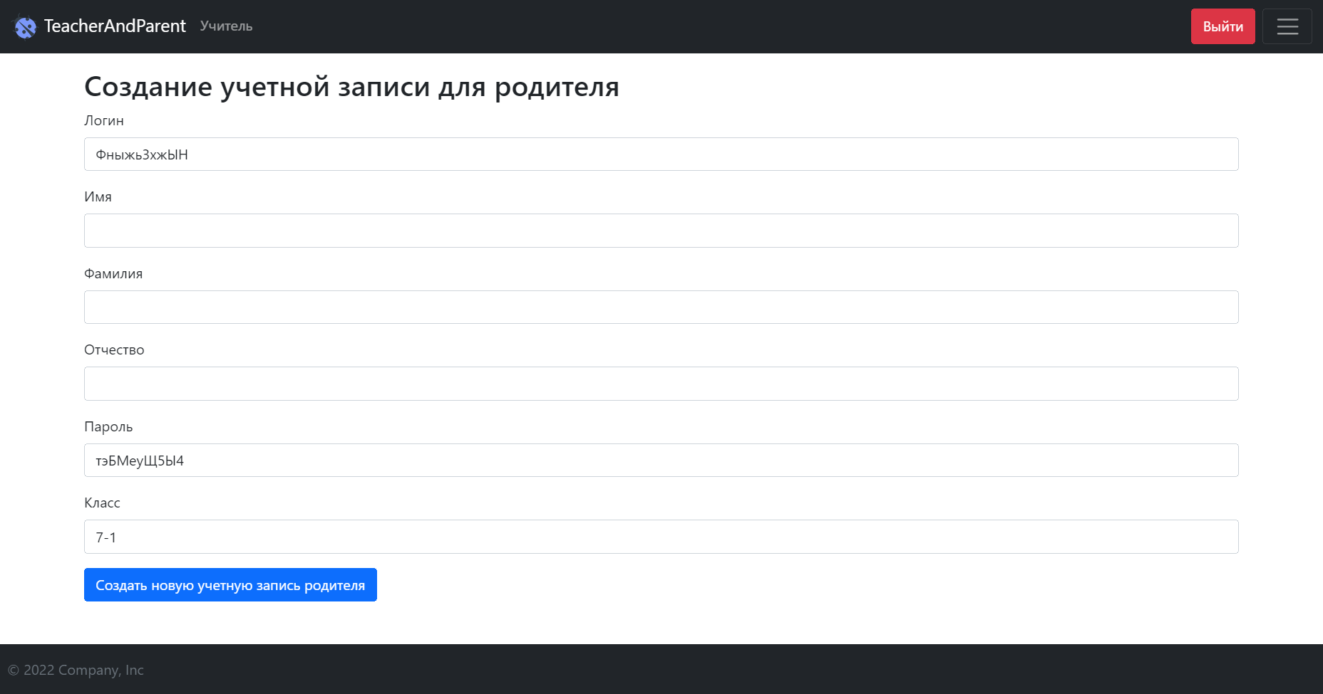
Регистрация. Создание родителя.

Slide 17
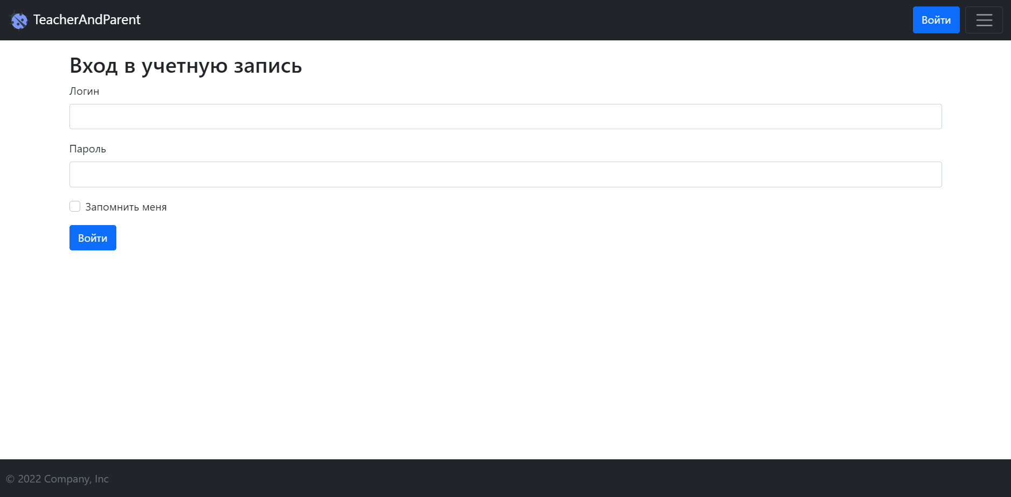
Авторизация

Slide 18
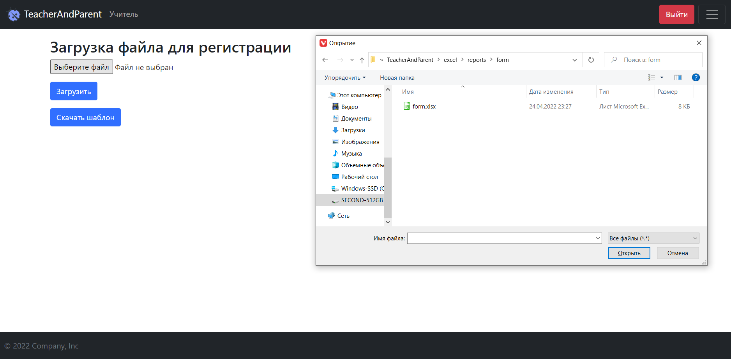
Загрузка и использование файлов

Slide 19
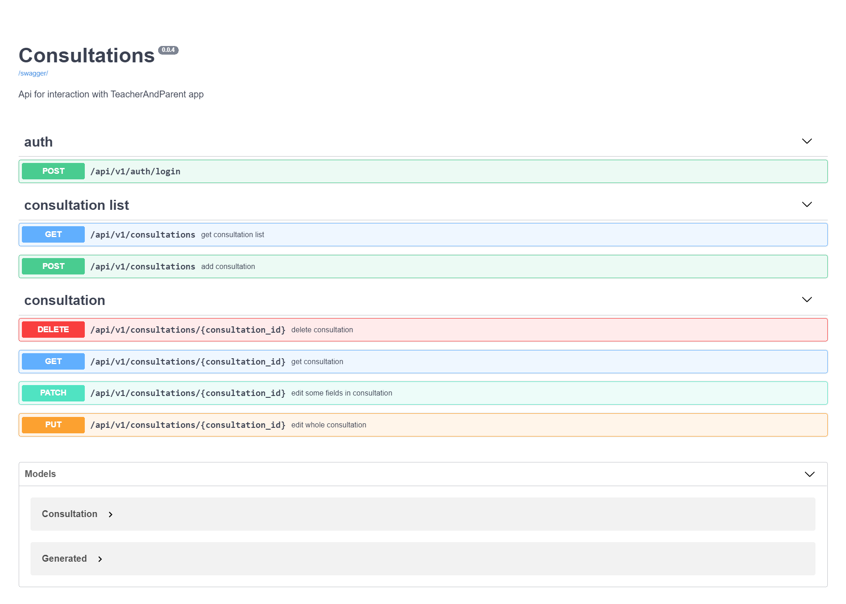
REST API. Swagger UI

Slide 20
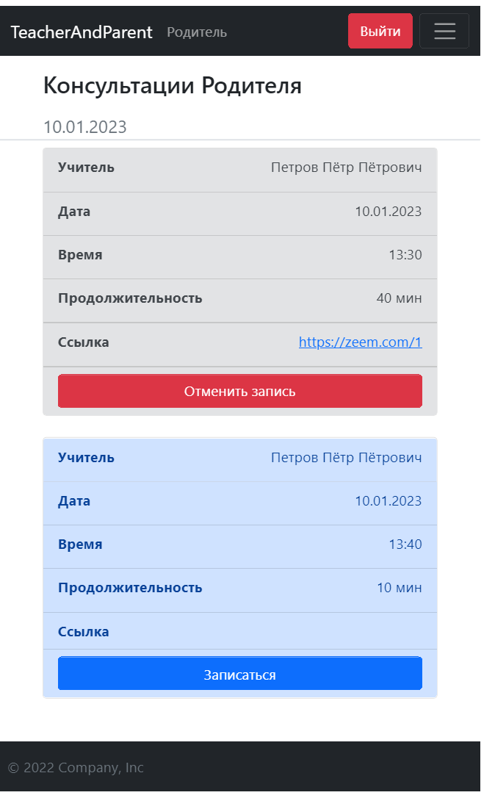
Хранение данных
БД
Реляционная

Slide 21
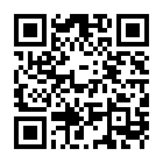
Хостинг

Slide 22
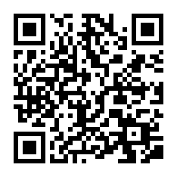
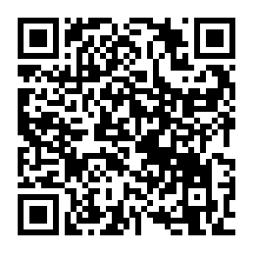
Материалы
Репозиторий
Материалы Презентации

Slide 23
Список литературы
"Python для чайников" - Джон Мюллер.
Мигель Гринберг: Разработка веб-приложений с использованием Flask на языке Python

